Slide 2
Architektur: Client Server
Web Anwendung
Client: Browser basiert
Server: XML-Database, XQuery Prozessor, XSLT Prozessor
Client
Server

Slide 3
Architektur: Kommunikation
Short Polling, Long Polling, HTTP Streaming → Echt-Zeit ?
Web Sockets
Client
Web Sockets
Server

Slide 4
Architektur - MVC
Client
View
HTML
Separation of Concerns
Push Variante
Protocol (TCP)
Communication
Web Sockets
Web Server
Controller
RestXQ
Server
XQuery
Model
XML Database

Slide 5
Controller
Vermittler zwischen View and Model
Anfragen von View zu Model (Weiterleitung/Bearbeitung)
Verbindungsaufbau und Verbindungsabbau
Model
Controller
View

Slide 6
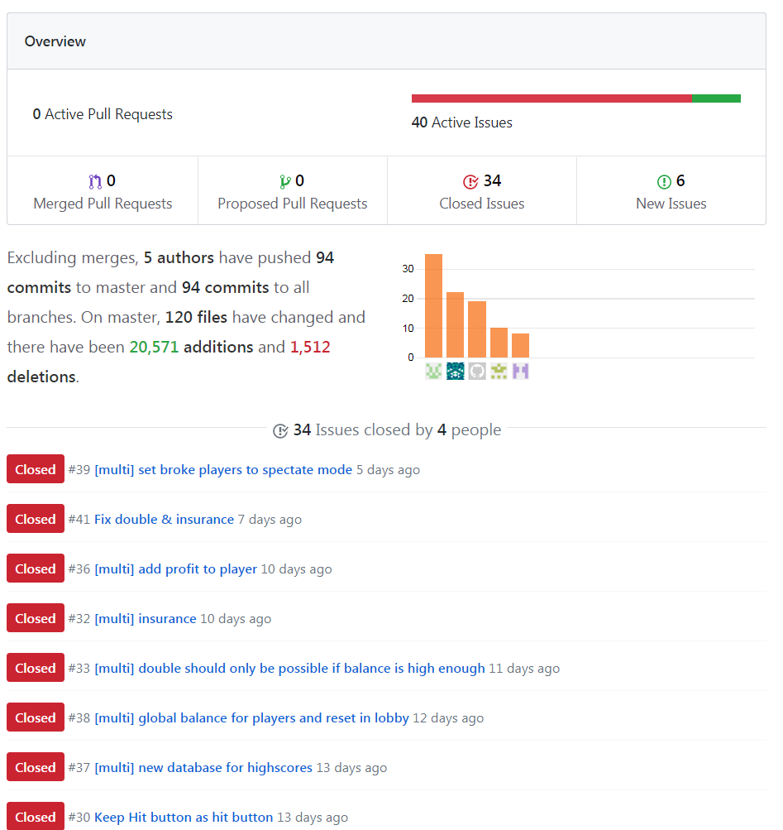
Collaboration
Version Control System:
Git
Aufgabenmanagement:
Issues Funktion (Git)
Fortschritt-Tracking:
Treffen
Telefonkonferenzen

